Slide 1
News CLM Community
COSMO General Meeting 2024
05 September 2024
Offenbach, Germany

Slide 2
Overview
COSMO-CLM – The last dance
Configuring a regional climate model – COPAT2 for ICON-CLM
The goal – Contribution to CORDEX-CMIP6
Extra time - Community issues

Slide 3
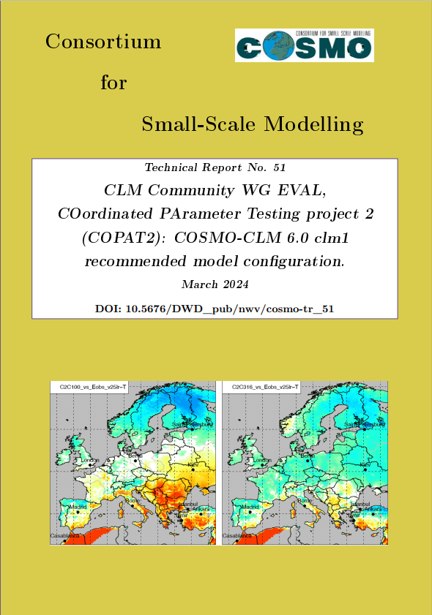
New recommended version for COSMO
Version: COSMO 6.0
Configuration C2C316
Report published as COSMO Technical Report No. 51
Thanks to Massimo!

Slide 4
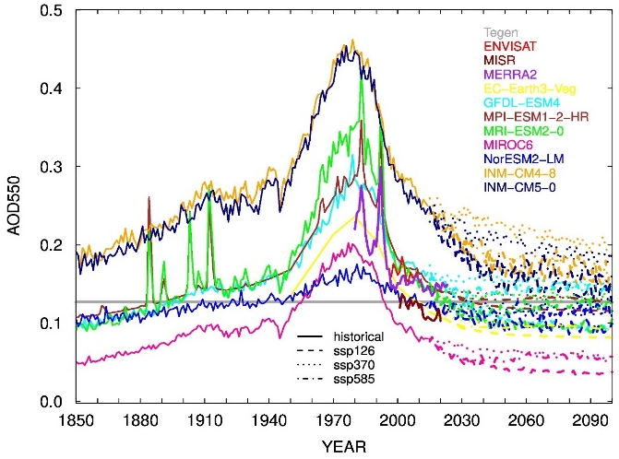
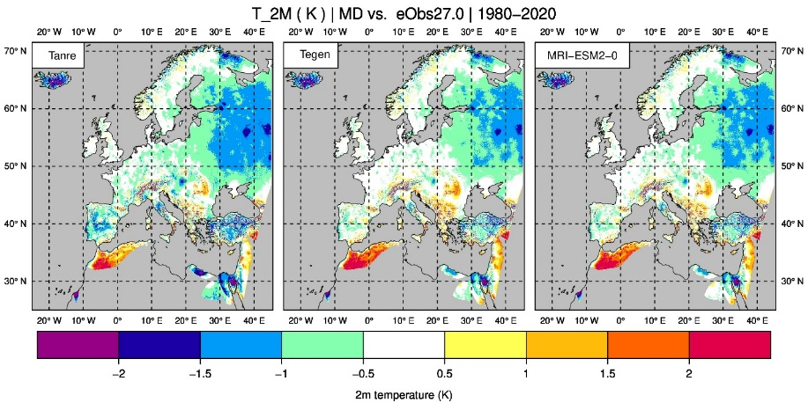
Adjustment for transient aerosol in COSMO
Transient aerosol optical data at 550 nm (AOD550) must be used for downscaling of CMIP6 simulations in CORDEX.
COSMO-CLM (CCLM) uses AOD550 by species of Dust, Sea Salt, Black Carbon, Particulate Organic Matter and Sulphate.
MACV2-SP input data but doesn’t provide AOD for the various aerosol types.
Suitable information are provided by MRI-ESM2-0. Its total AOD is very close to the MPI-ESM1-2-HR data and has a suitable AOD for different aerosol types for CCLM.
The usage of the MRI-ESM2-0 transient aerosols mimics the usage of the Tegen climatology data. The data is updated every month in the int2lm step.

Slide 5
Overview
The last dance – COSMO-CLM
Configuring a regional climate model – COPAT2 for ICON-CLM
The goal – Contribution to CORDEX-CMIP6
Extra time - Community issues

Slide 6
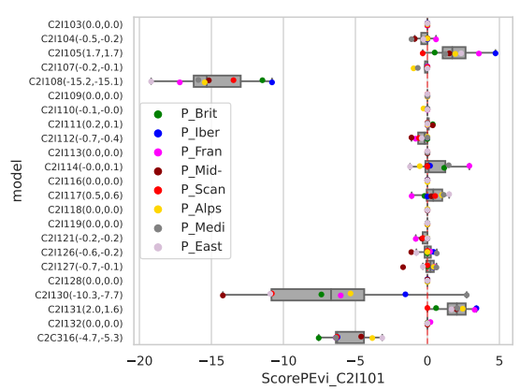
COPAT2 for ICON-CLM
Kinne + SP
Initial idea: Similar procedure as for COSMO
  Single parameter tests
  Combined parameter tests
  Further optimizations
  Final configuration
Phase 1 Experiments (single parameter tests) didn’t show much changes/improvements
tune_box_liq = 0.07
Notes:
ScoPi Plots:
1) Für eine Variable und für eine Saison wird eine selbst gewählte
Metrik berechnet. Wir gehen vom BIAS aus. Das wird für das
Referenzmodell (REF) und für das Model A (MA) gemacht.
2) Der BIAS für REF unterscheidet sich von Model A, aber ob das
signifikant ist oder nicht, kann der BIAS selbst nicht beantworten.
3) Der BIAS wird nun in 500 Versuchen für REF und MA neu berechnet, in
dem zufällig aus den einzelnen Datenpunkten (5 Sommersaisons * 30
Samples wegen des 3-Tage-Mittels) eine neue Datenreihe erzeugt wird -
und das 500 mal.
4) Die in 3) erhaltene Verteilung des BIAS für MA und REF wird auf
Überschneidung geprüft - also wie weit liegen beide BIAS Verteilungen
auseinander. Ist die Überschneidung kleiner als 10%, so wird angenommen,
dass sich der BIAS von REF signifikant von MA unterscheidet. Ist die
Überschneidung sogar kleiner als 2 %, so wird angenommen, dass sich der
BIAS von REF stark signifikant von MA unterscheidet.
5) Für eine gewisse Modellregion (z.B. FRANCE) wird nun gezählt, welchen
Flächenanteil die stark signifikanten Orte (lon,lat) ausmachen. Wenn
alle Orte in Frankreich einen stark signifikanten anderen BIAS in REF
als in MA haben, dann ist der Flächenanteil "1" und wird wegen der
starken Signifikanz verdoppelt. Maximal kann man also 2 Punkte pro
Modellregion erreichen.
6) Ebenso wird für die Modellregion gezählt, welchen Flächenanteil die
signifikanten Orte (lon,lat) ausmachen. Der Flächenanteil kann auch hier
maximal "1" sein, aber die Punktzahl wird nicht mehr verdoppelt. Man
kann also maximal 1 Punkt pro Modellregion erreichen, wenn alle Orte
eine signifikante Änderung zeigen.
7) Sind die Flächenanteile der signifikanten Orte in einer Modellregion
sogar kleiner als 0.4, dann wird davon ausgegangen, dass keine spürbare,
großräumige Verbesserung / Verschlechterung auftritt. Die Punktzahl ist
dann null.
8) Die Punkte werden positiv oder negativ gewertet, wenn der Mittelwerte
der Verteilung des BIAS in MA kleiner oder größer ist als in REF.
9) Dies wird für 4 Saisons und verschiedene Parameter gemacht. Damit
kann man maximal 2*4*AnzahlVariablen an Punkte erreichen, sogenannte
ScorePoints of Evidence.

Slide 7
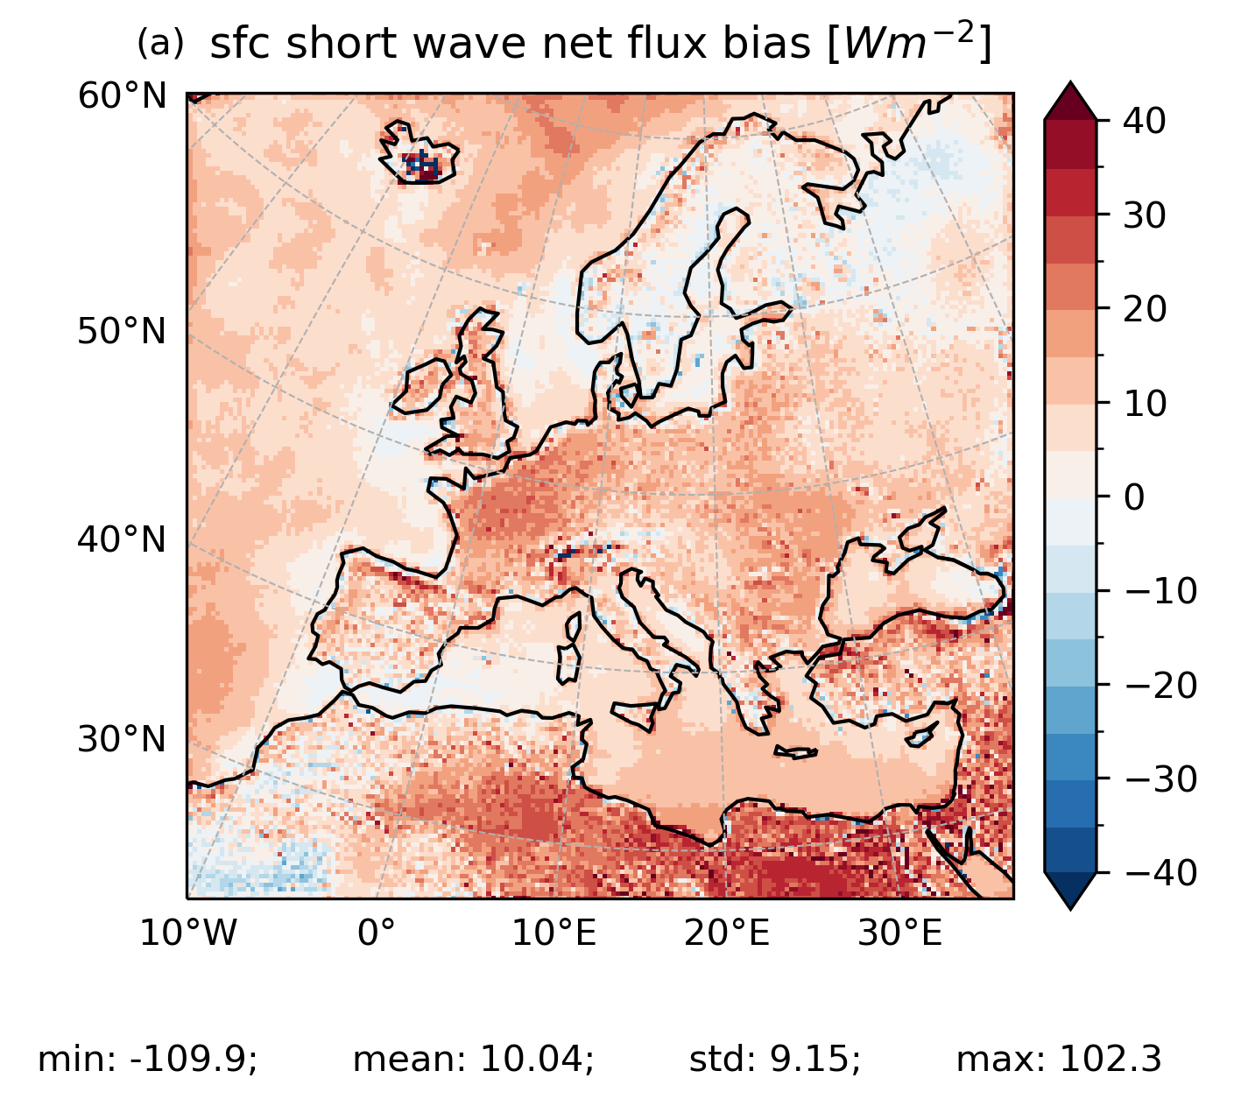
COPAT2 for ICON-CLM
Simulations 1980 - 1984
Positive radiation bias was detected
2m temperature cold bias at the same time
Series of test simulations and code changes to address the problems (e.g. allow_overcast, tune_box_liq(_asy), albedo, rlam_heat, rat_sea, …)

Slide 8
COPAT2 for ICON-CLM
C2I268c: HWSD2.0, w_so-clim-initialisation, Merit orography, pp_sso=2, icpl_aero_gscp=3, allow_overcaset=0.9, rlam_heat=6.25, acor=0.1, …
Reference C2I200
Reference C2I250c

Slide 9
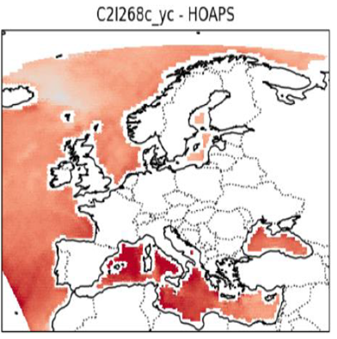

COPAT2 for ICON-CLM
C2I268c has a large bias in surface latent heat flux over ocean
Mean 2003 - 2008
Model – HOAPS (Hamburg Ocean Atmosphere Parameters and Fluxes from Satellite data record)
One aspect is improved, but other things get worse

Slide 10
LiMMo – Linear meta-model optimization
Not really possible to find the optimal configuration with dynamical test simulations (time, computing resources)
Objective calibration methods are available (e.g. Bellprat method, PP CALMO), but too many dynamical simulations are required when number of parameters increases
Simpler (linear) meta model (LiMMo) was developed by colleagues from BTU/Hereon
  Compute spatial RMSE for all variables
  Combine them into a weighted norm → minimize
  Finding the optimal set for 10-15 parameters takes 5 minutes
  Good accuracy, but not as good as more sophisticated methods
Yearly-averaged RMSEs to observations for linear meta-model (red shapes) and corresponding ICON-CLM simulations (blue shapes).

Slide 11
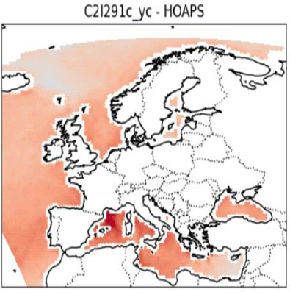
Comparison latent heat flux
Best expert-tuning configuration
LiMMo optimized configuration

Slide 12
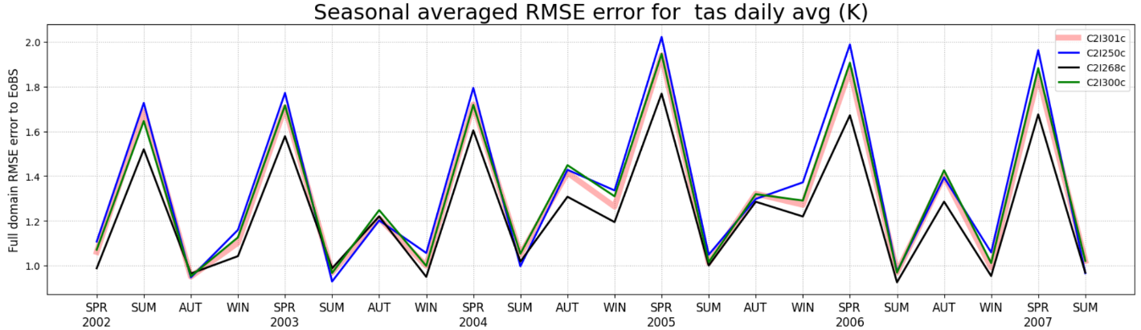
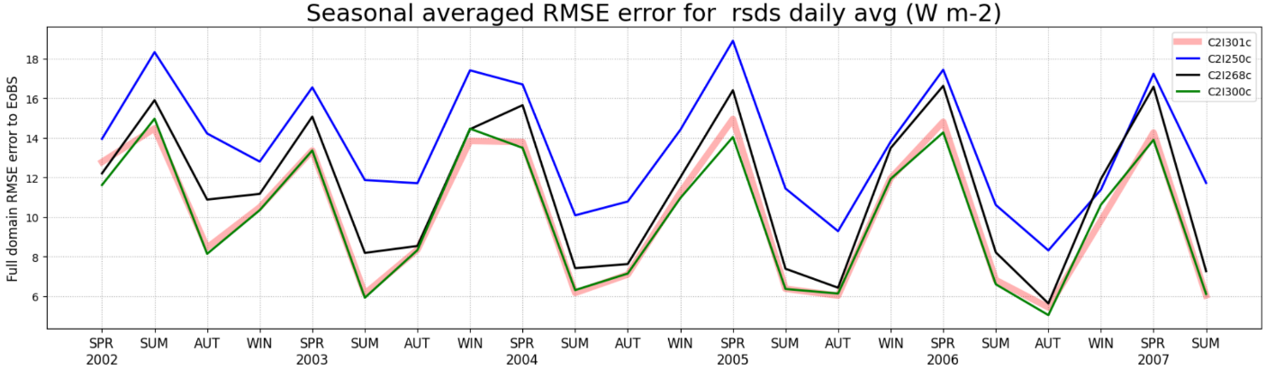
Final results
C2I250c = initial NWP set up HWSD2.0, W_SO-clim init., Merit Orography
C2I268c = winner “expert tuning”, latent heat flux bias over sea
C2I300c = LiMMo, dt = 120s
C2I301c = LiMMo, dt = 100s

Slide 13
Overview
The last dance – COSMO-CLM
Configuring a regional climate model – COPAT2 for ICON-CLM
The goal – Contribution to CORDEX-CMIP6
Extra time - Community issues

Slide 14
CLM Community contribution EURO-CORDEX (EUR-12)
Many member institutions of the CLM Community contribute:
DWD, Hereon, BTU, KIT, GERICS, CMCC, FZJ, WegC, IMGW, LIST, C2SM)
GCM RCM | EC-Earth3-Veg r1i1p1f1 | MPI-ESM1-2-HR r1i1p1f1 | CNRM-ESM2-1 r1i1p1f2 | NorESM2-MM r1i1p1f1 | MIROC6 r1i1p1f1 | CMCC-CM2-SR5 r1i1p1f1
COSMO-CLM | historical SSP1-2.6 SSP3-7.0 | historical SSP1-2.6 SSP3-7.0 |  | historical SSP1-2.6 SSP3-7.0 | historical SSP1-2.6 SSP3-7.0 | historical SSP1-2.6 SSP3-7.0
ICON-CLM | historical SSP1-2.6 SSP2-4.5 SSP3-7.0 SSP5-8.5 | historical SSP1-2.6 SSP2-4.5 SSP3-7.0 SSP5-8.5 | historical SSP1-2.6 SSP2-4.5 SSP3-7.0 SSP5-8.5 | historical SSP1-2.6 (SSP2-4.5) SSP3-7.0 (SSP5-8.5) | historical SSP1-2.6 SSP2-4.5 SSP3-7.0 SSP5-8.5 | historical SSP1-2.6 SSP2-4.5 SSP3-7.0 SSP5-8.5
Red = UDAG
Blue = DWD
Black = other members CLM Community

Slide 15

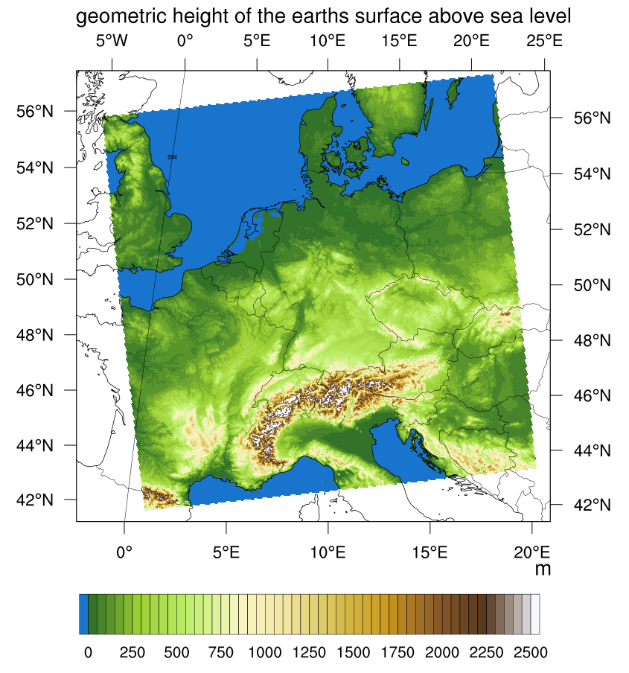
HighRes Ensemble
A subset of the 12 km runs will be downscaled to 3 km (R13B7 grid)
Domain: Germany, Austria, Switzerland + catchments
Unprecedented ensemble of convection permitting climate simulations

Slide 16
Overview
The last dance – COSMO-CLM
Configuring a regional climate model – COPAT2 for ICON-CLM
The goal – Contribution to CORDEX-CMIP6
Extra time - Community issues

Slide 17
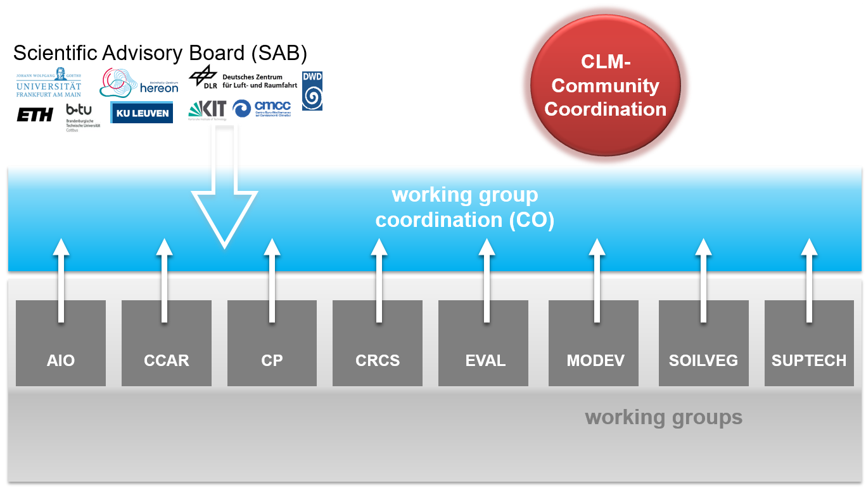
CLM Community Overview
SAB Chair: Stefan Hagemann (Hereon)
CMCC core institutions since September 2023

Slide 18
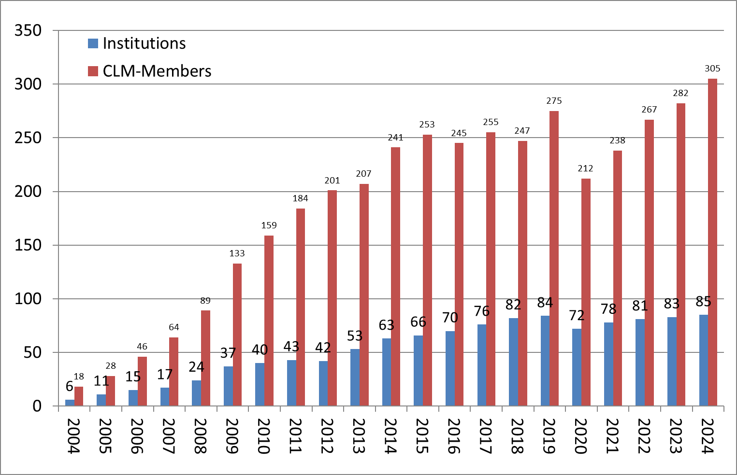
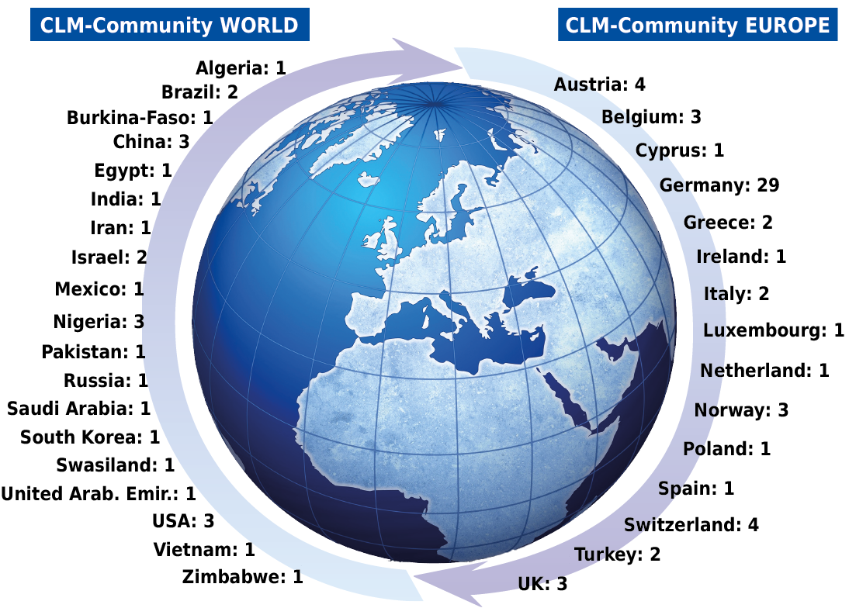
CLM Community members and institutions

Slide 19
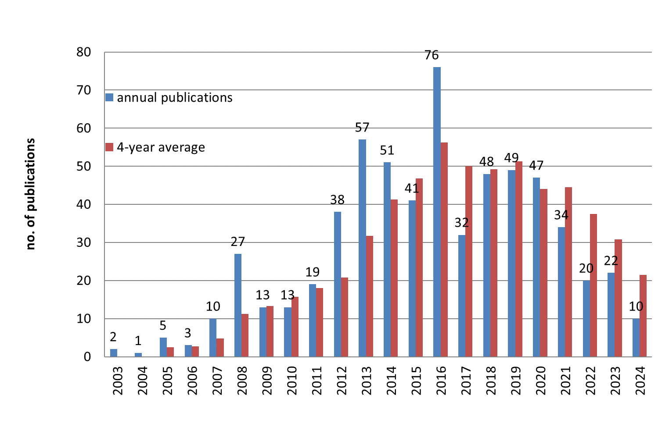
CLM Community development of publications

Slide 20
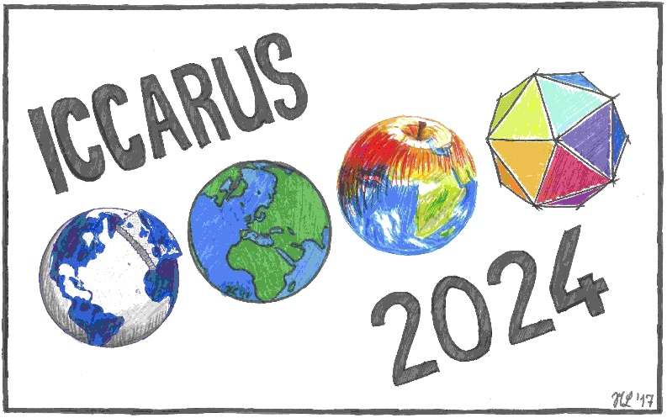
Meetings/Events 2024 + 2025
ICCARUS 2024:
04 - 07 March 2024
ICON training course 2024:
10 – 14 June 2024
CLM Community Assembly 2024:
22 – 25 October 2024
ICCARUS 2025:
10 – 14 March 2025
ICON training course 2025:
12 – 16 May 2025
CLM Community Assembly 2025:
Graz, Austria, Date t.b.d.

Slide 21

ICON Support Framework
COSMO has established a new framework for ICON support
E-Mail: icon-support@cosmo-model.org
CLM Community participates for requests related to ICON-CLM / regional climate simulations
Several community members will contribute → shared account in request tracker

Slide 22
Questions?

